Slide 1
Obecní soustavy domovních ČOV se systémovou telemetrií (on-line monitoringem)
Příklady
dobré praxe
Navrhujeme pro Vás řešení!

Slide 2
Decentrální čištění odpadních vod
Systém individuálních a skupinových ČOV
Pro obce <2000 EO s roztroušenou zástavbou
Čištění odpadní vody v místě jejího vzniku
Recyklace vody a její zadržování v krajině
Investiční náklady nižší až o 50%

Slide 3
monitorovací Technologie
Osazení „kritických“ míst ČOV senzory
Objektivní on-line sledování provozu
Provozní data z ČOV dostupná 24/7
Okamžité hlášení poruch (nejen SMS)
Vhodné řešení pro různé typy ČOV

Slide 4
Architektura systému
ovládání ČOV i uživatelem
Telemetrie s centrálním dispečinkem
SW aplikace pro PC a tablety
Vzdálený přístup pro oprávněné osoby
Analýzy, přehledy a jiné provozní agendy

Slide 5
Centrální dispečink
Sofistikované řízení provozu ČOV
Sledování přístupů a servisních zásahů
Ovládání dmychadel a jiných zařízení
Napojení elektronických vodoměrů
Kontrolní sledování vodních toků

Slide 6
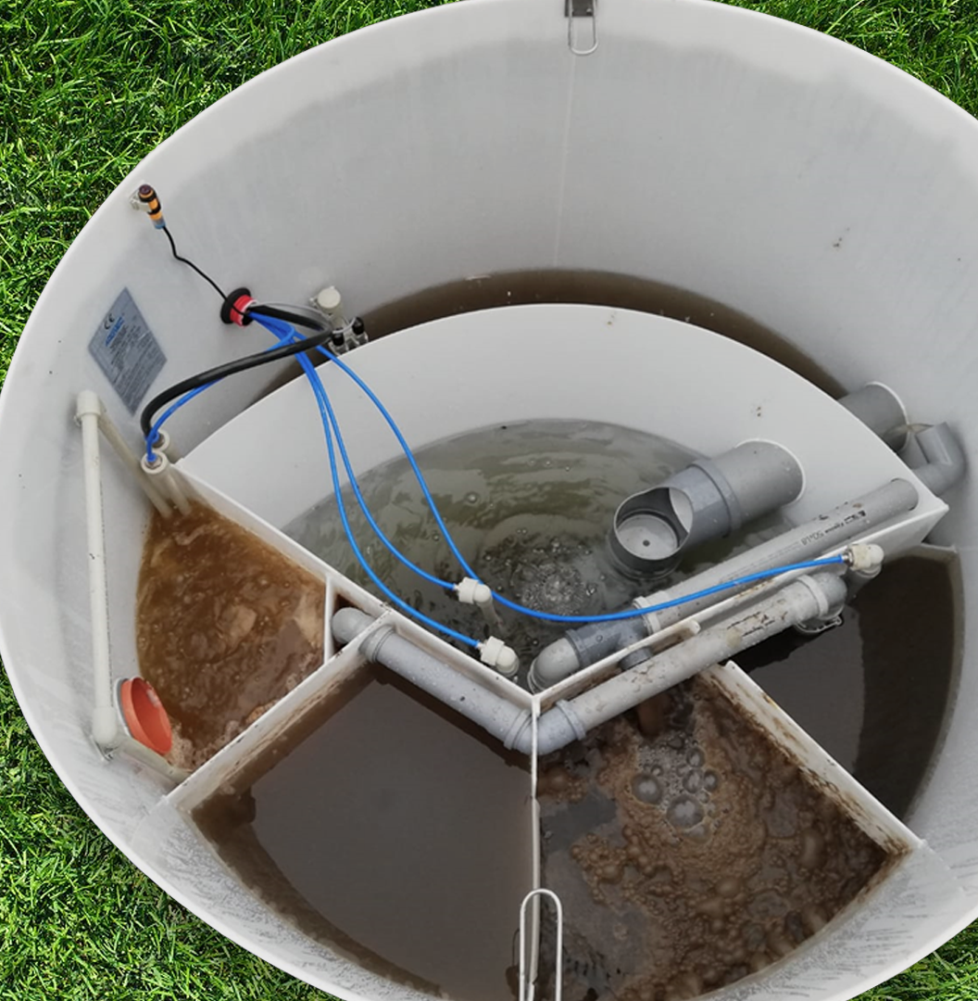
ČOV AT plus uvedená do provozu

Slide 7
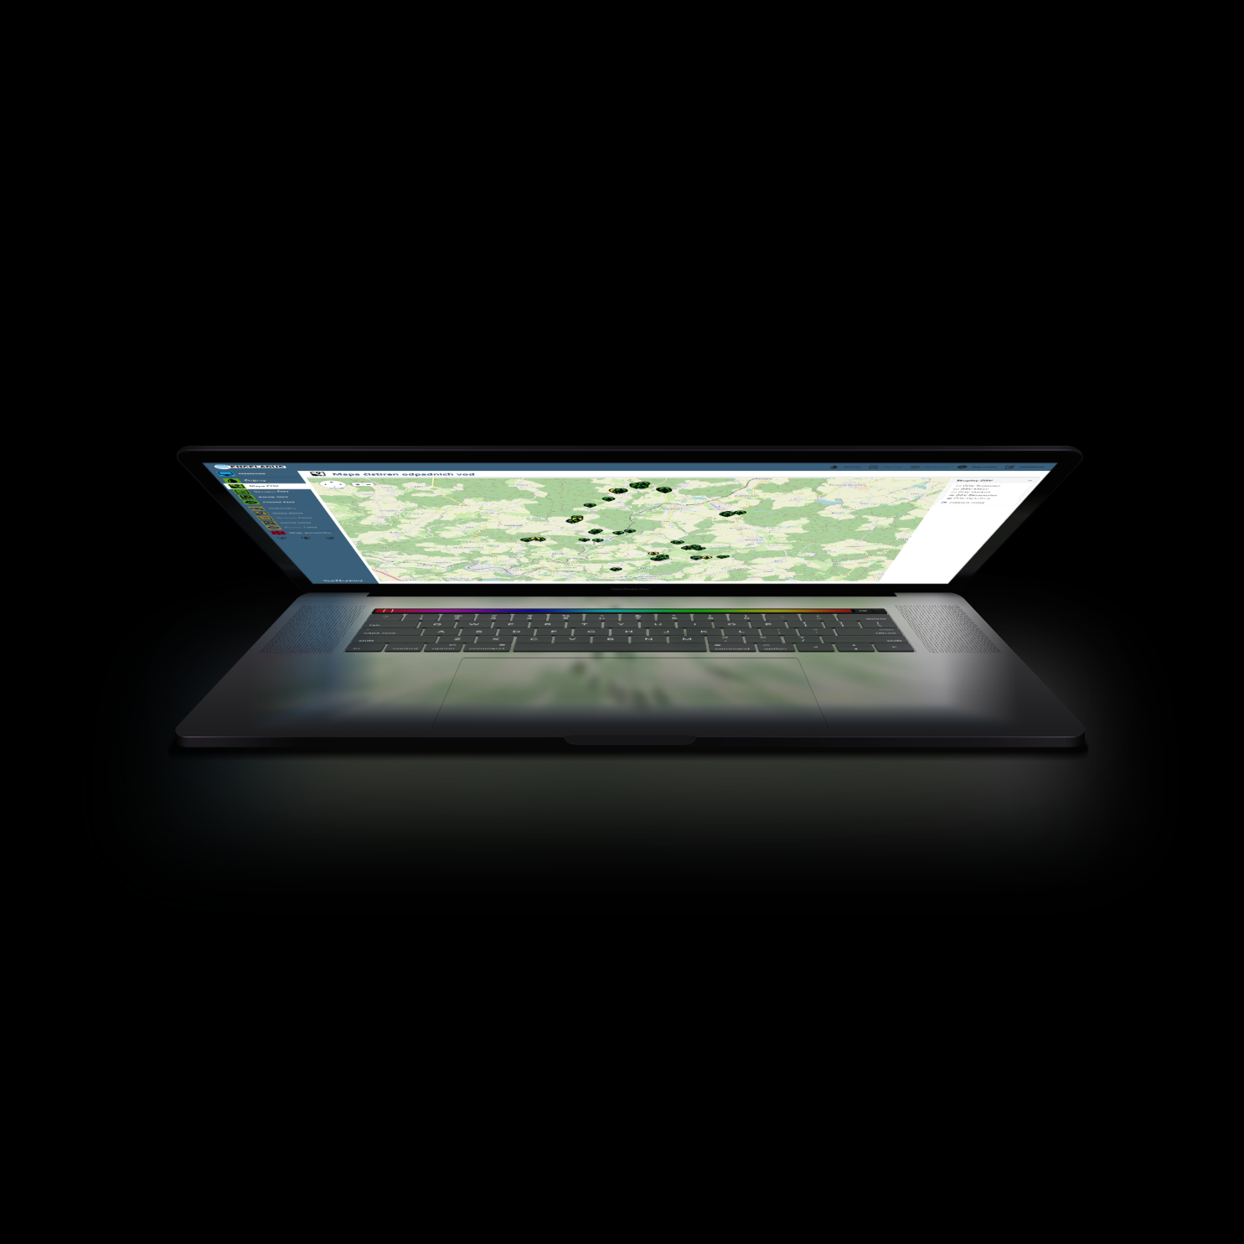
aplikace Enceladus

Slide 8
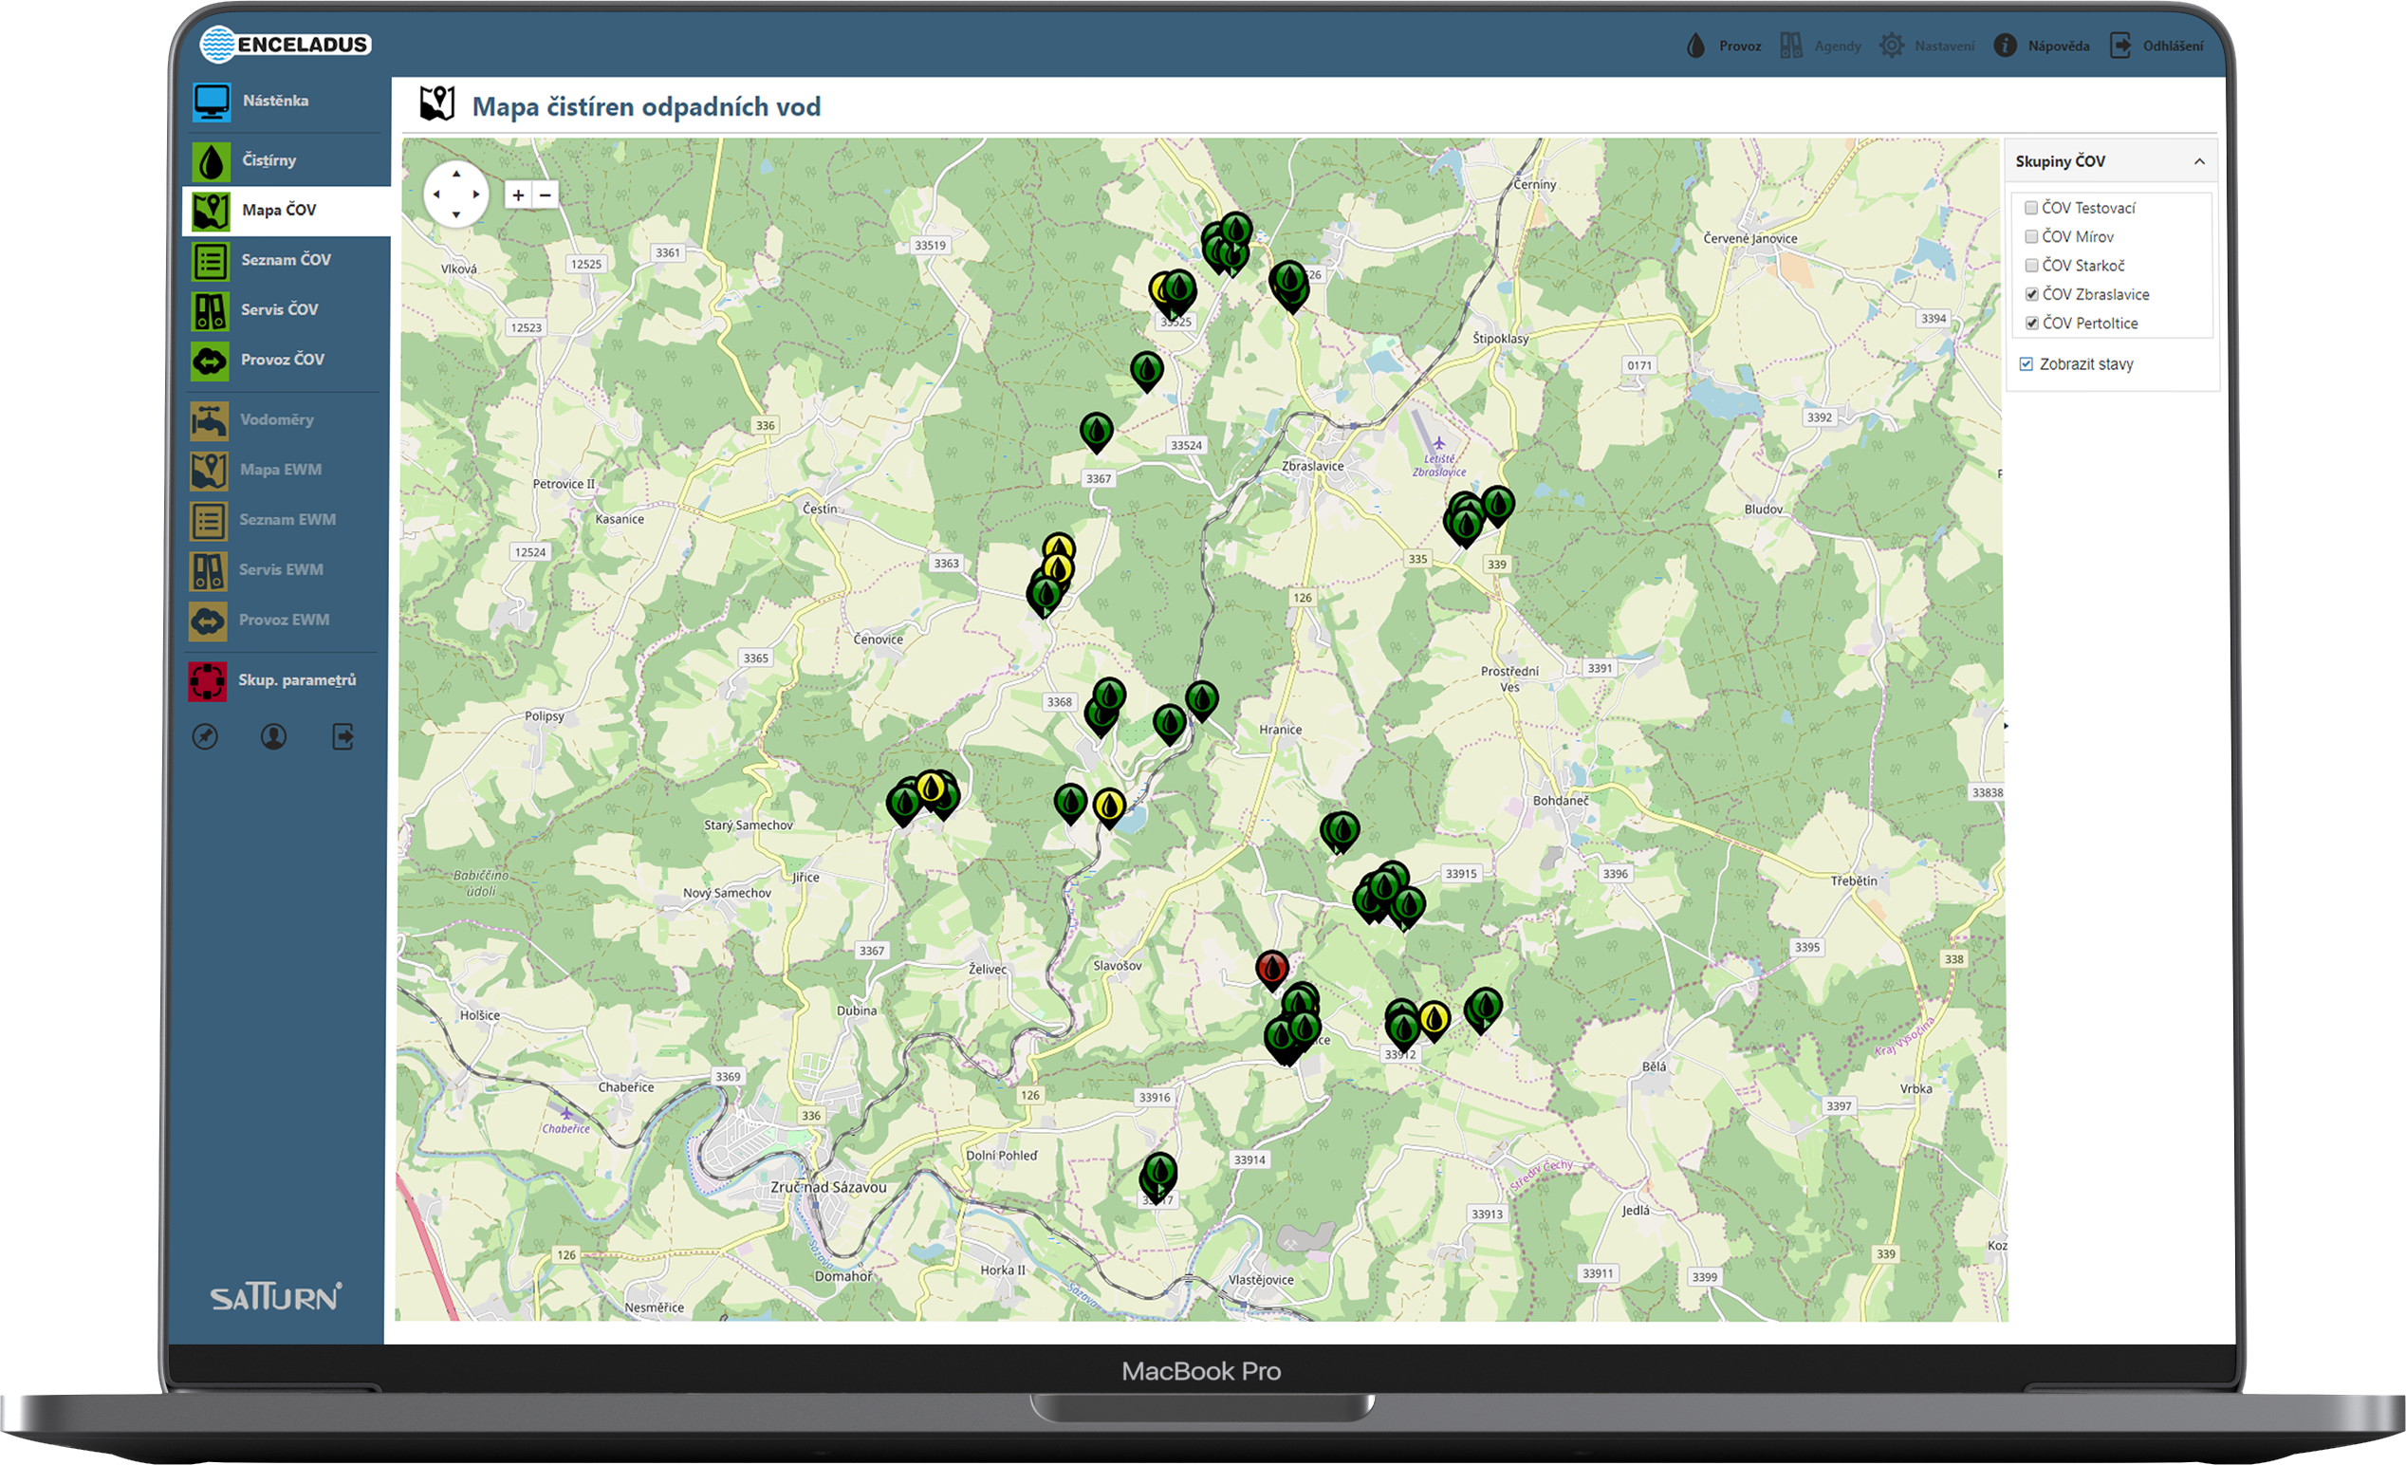

Slide 9
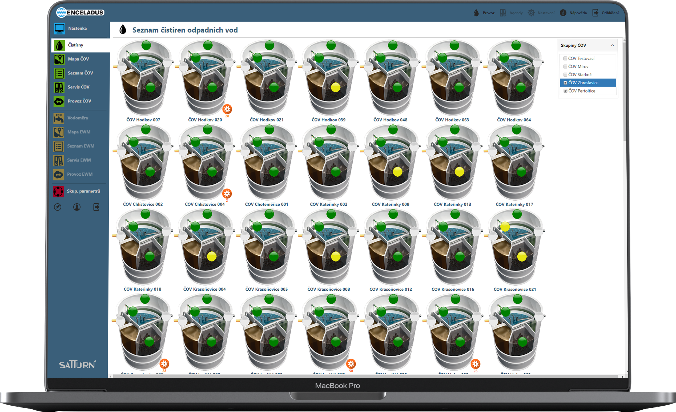

Slide 10
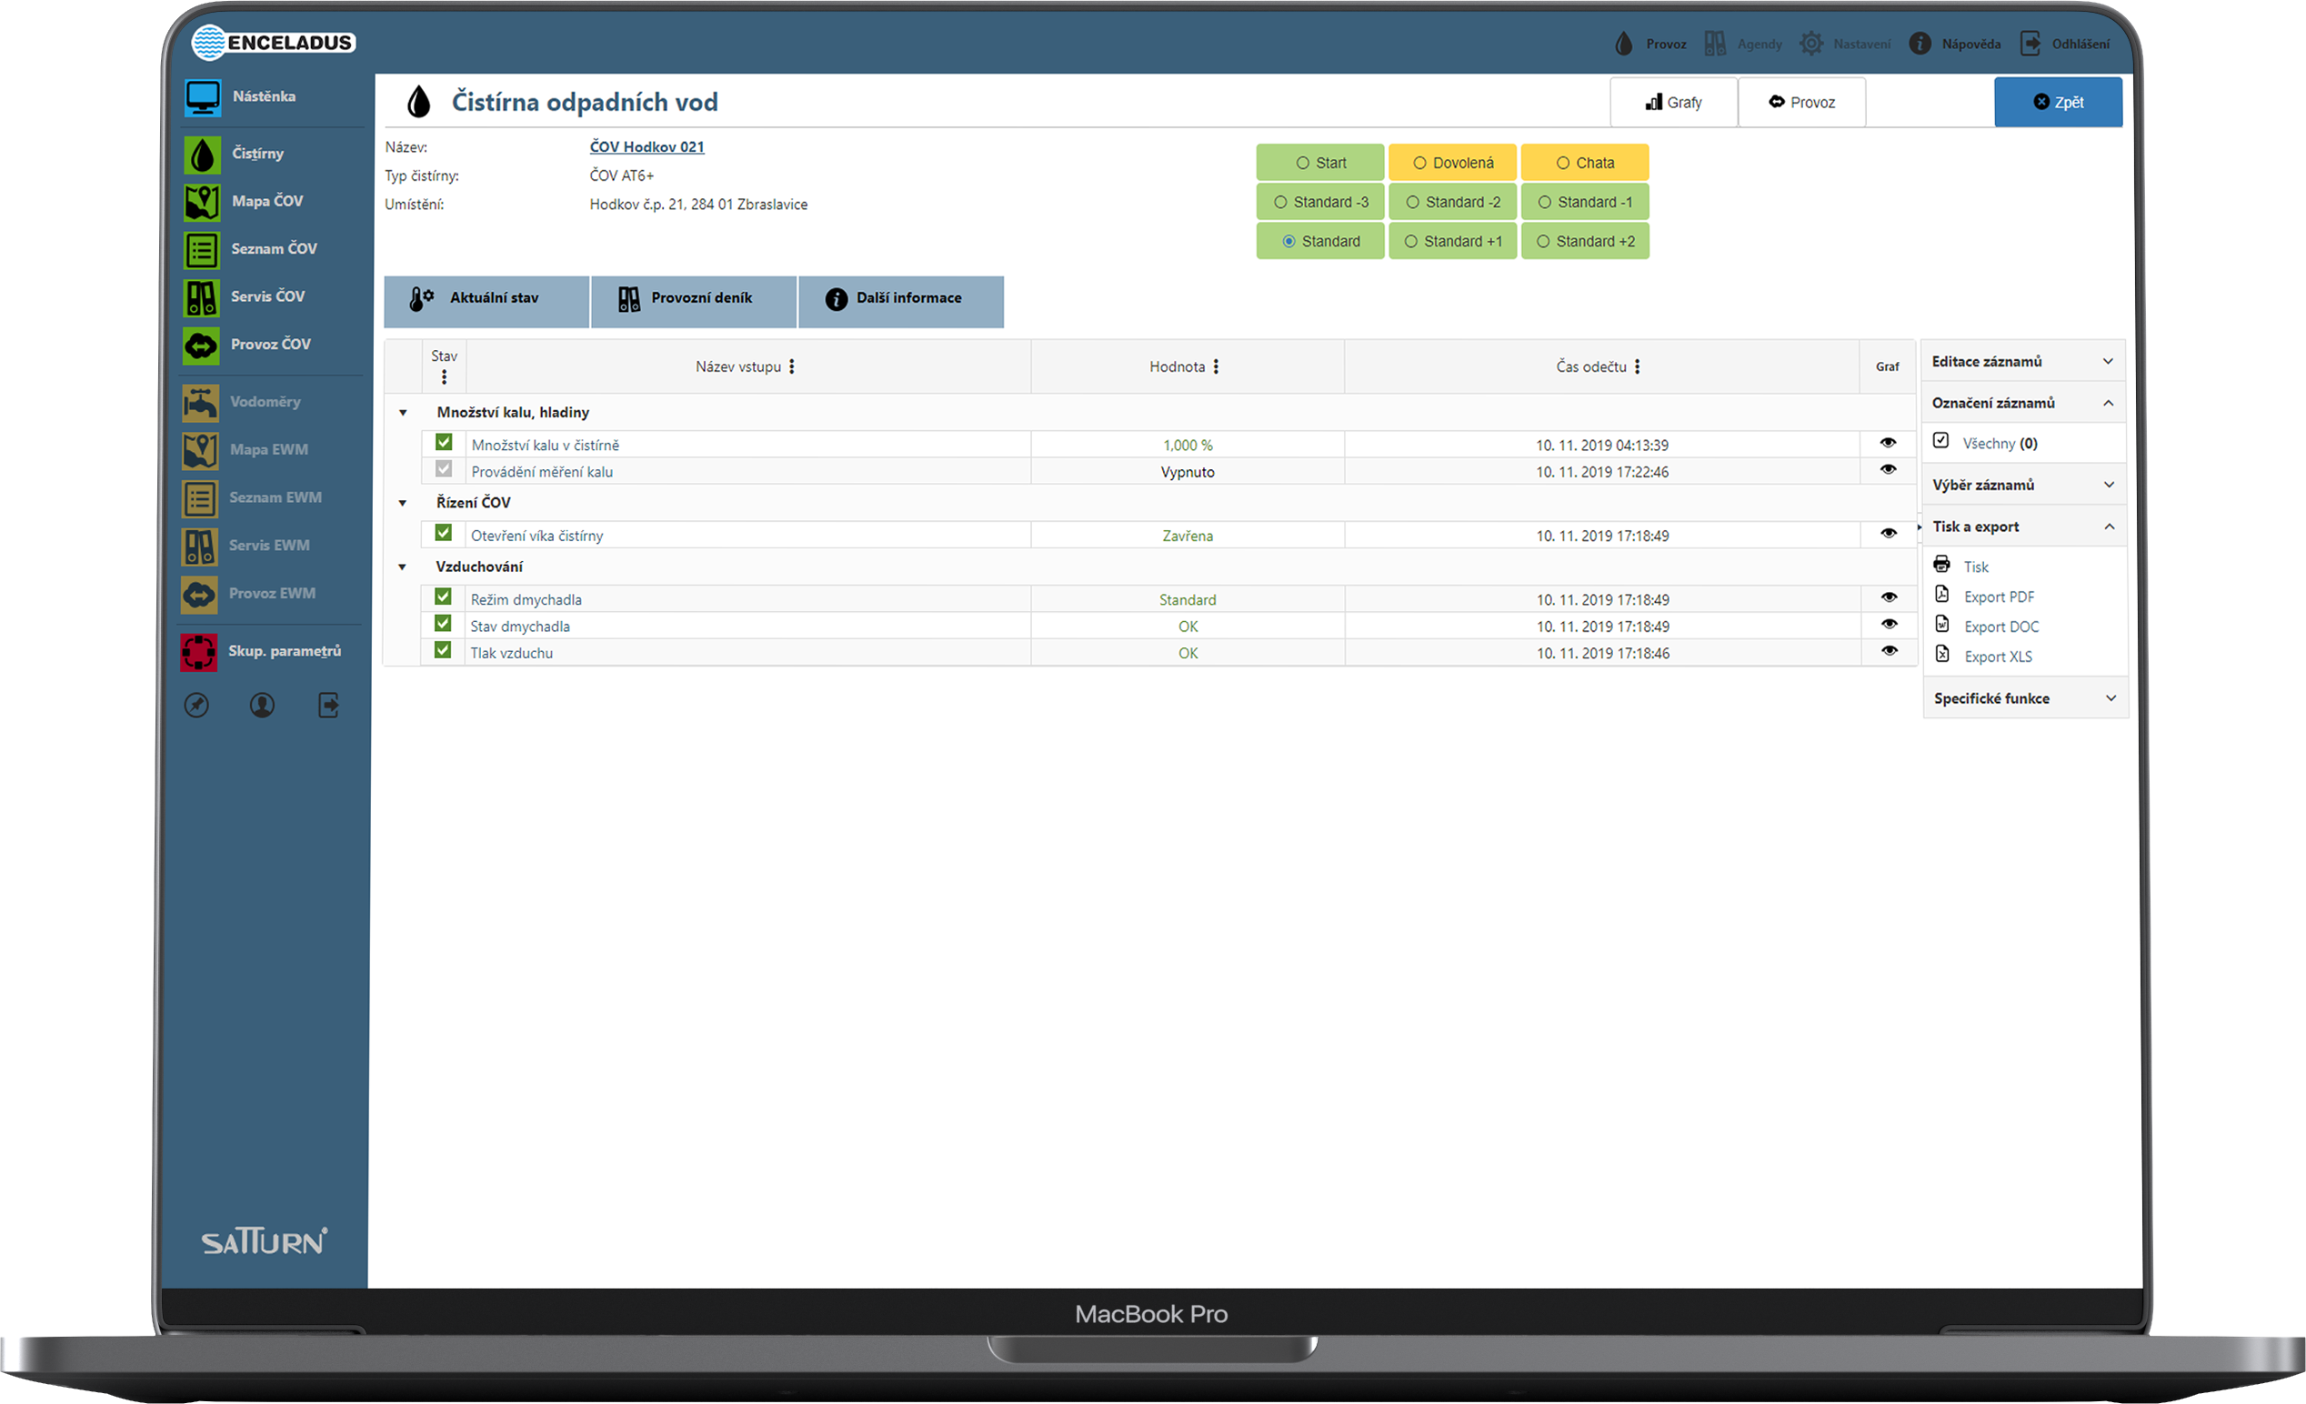

Slide 11
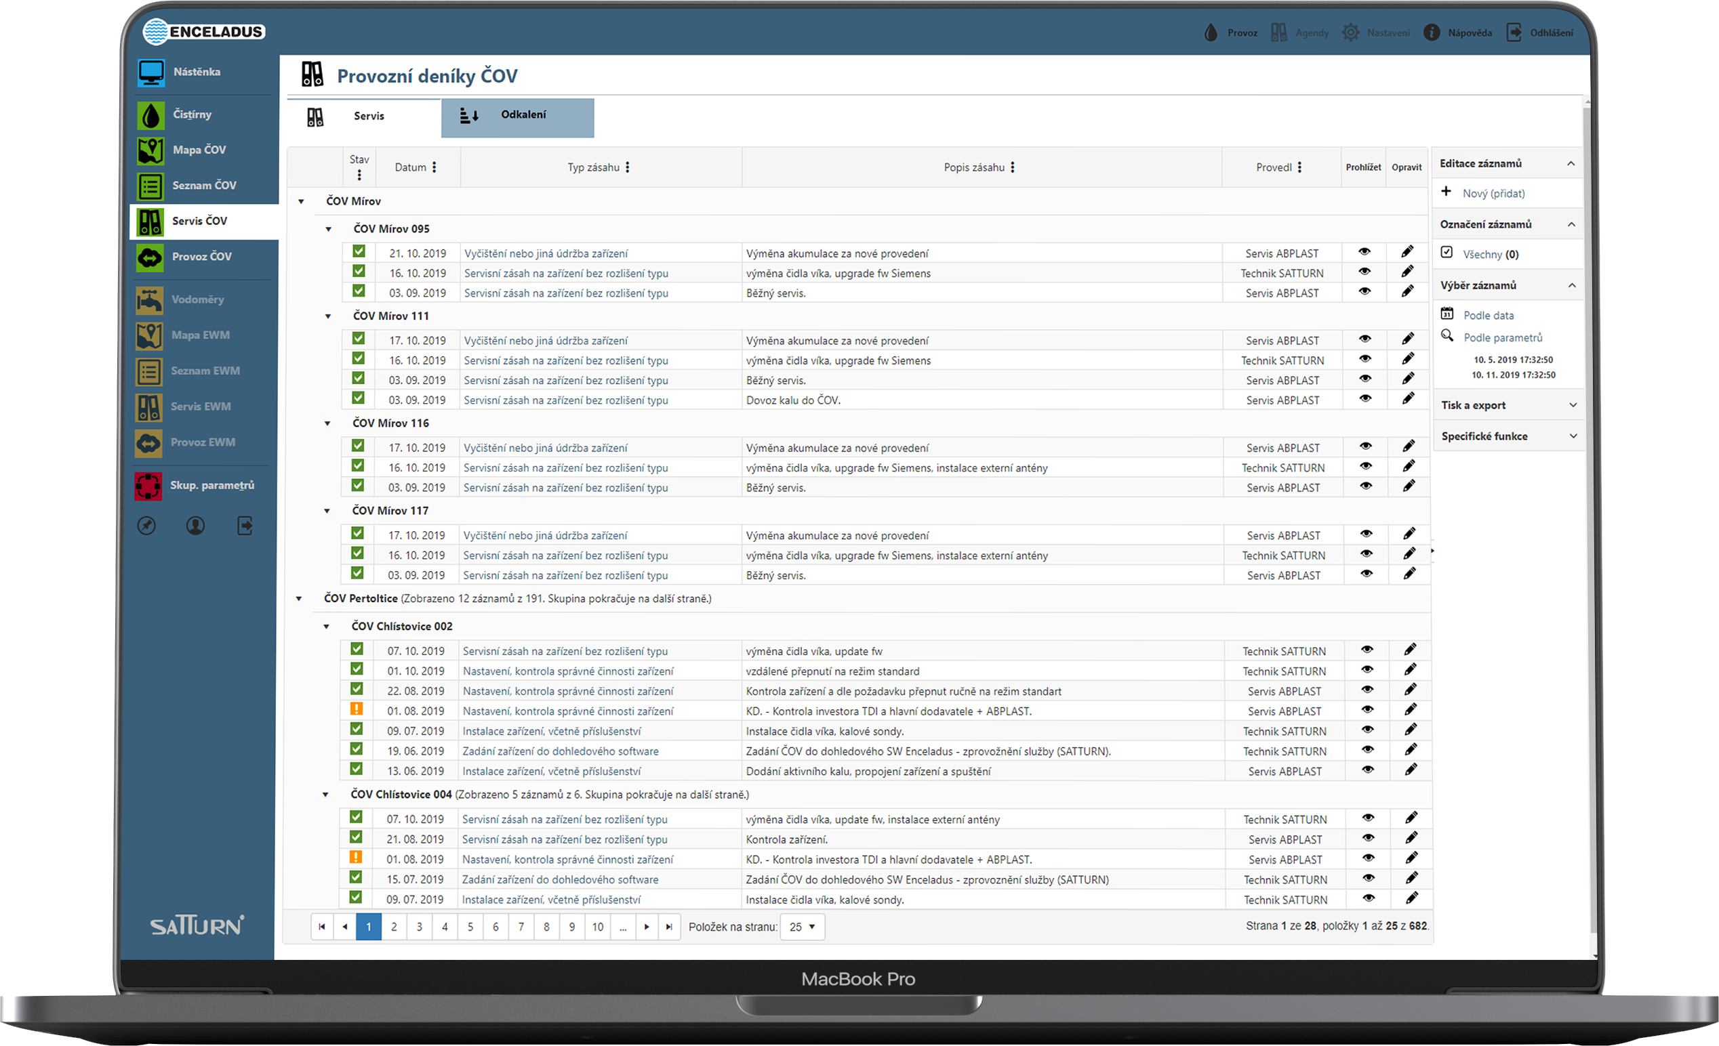

Slide 12
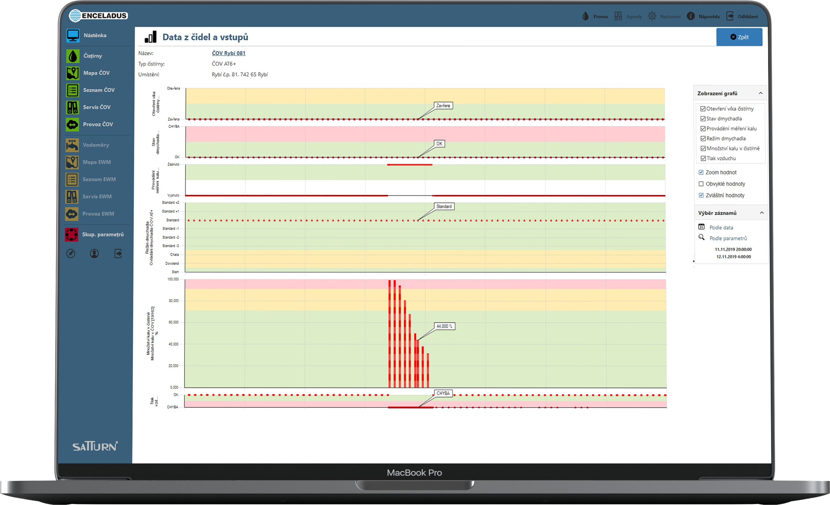

Slide 13
Provozní schéma DČOV s telemetrií
provozovatel
servis
státní správa
server ENCELADUS
jiné subjekty
znečišťovatel
provozovatel
ostatní

Slide 14
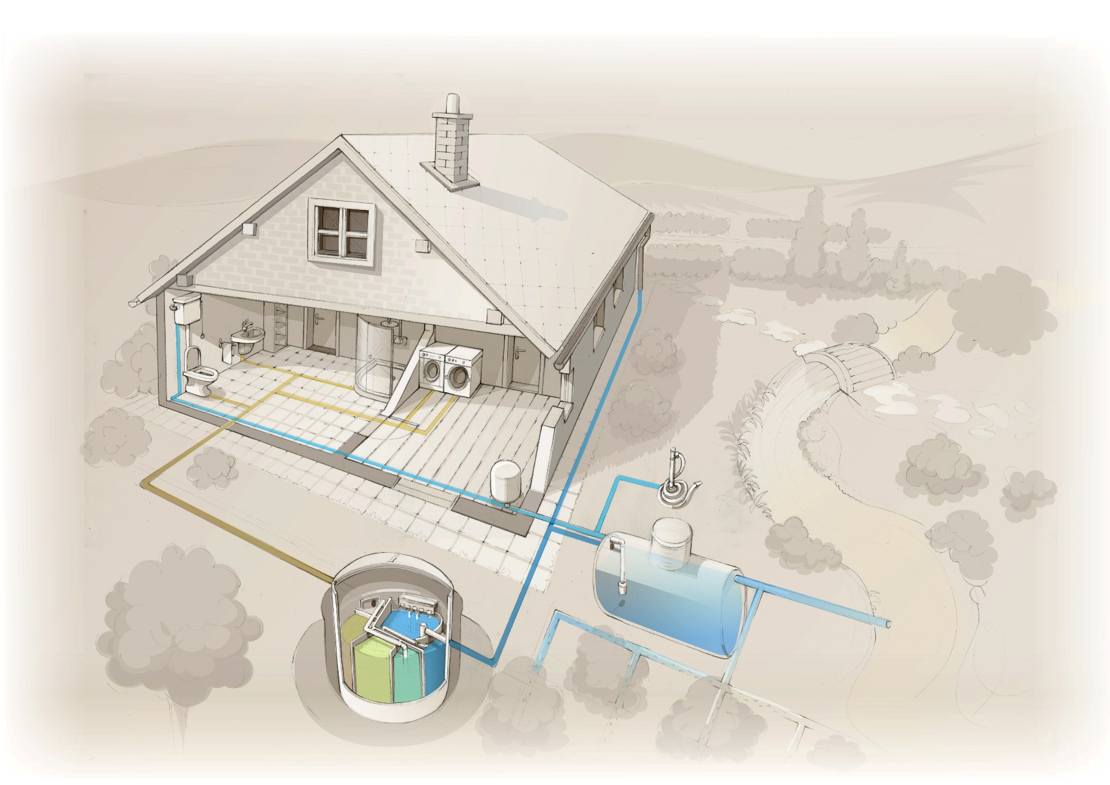
Chytré hospodaření vodou v domě
srážkové vody
recyklace
WC
závlaha
odpadní vody
akumulace
recipient
zasakování vody
DČOV

Slide 15
Pro více informací:
www.enceladus.cz
www.satturn.cz
Ing. Jaromír Tomšů, CEO
tomsu@satturn.cz
Navrhujeme pro Vás řešení!

